Slide 1
EPILEPSIA
FELIPE PARO
AMBULATÓRIO DE NEUROLOGIA 4º ANO MEDICINA -FAMEMA
PROF DR MILTON MARCHIOLI

Slide 2
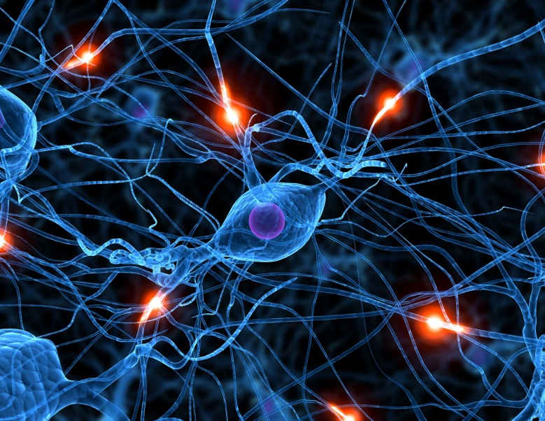
DEFINIÇÃO
Doença cerebral crônica.
Causada por várias etiologias.
Caracterizada pela recorrência de crises epiléticas não provocadas.

Slide 3
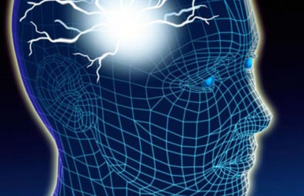
CRISES EPILÉTICAS
São episódios de função neurológica anormal, causada por uma descarga elétrica inapropriada pelos neurônios cerebrais.

Slide 4
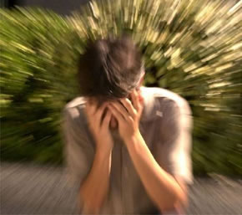
Epilepsia
Consequências neurobiológicas, cognitivas, psicológicas e sociais, prejudicando a qualidade de vida do indivíduo.

Slide 5
EPIDEMIOLOGIA
Estima-se que a prevalência mundial da epilepsia ativa esteja em torno de 0,5% - 1,0% da população.
Cerca de 30% dos pacientes são refratários, ou seja, continuam a ter crises, sem remissão, apesar de tratamento adequado com medicamentos.
A incidência é maior no primeiro ano de vida, e volta a aumentar a partir dos 60 anos.
Prevalências de 11,9:1000 na Grande São Paulo, e 16,5:1000 em Porto Alegre para epilepsia ativa.

Slide 6
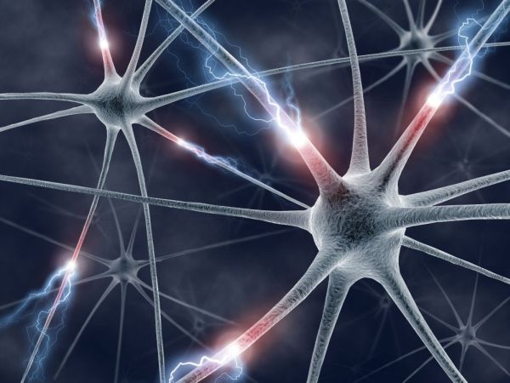
Fisiopatologia
Um estado de hiperatividade dos neurônios e circuitos cerebrais, capaz de gerar descargas elétricas sincrônicas anormais.

Slide 7
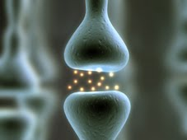
Hiperexcitabilidade
Excesso de excitação (Glutamato e Aspartato) ou falta de inibição (GABA) por parte dos neurotransmissores sinápticos.
Alterações nas membranas de correntes intrínsecas (voltagem dependentes).

Slide 8
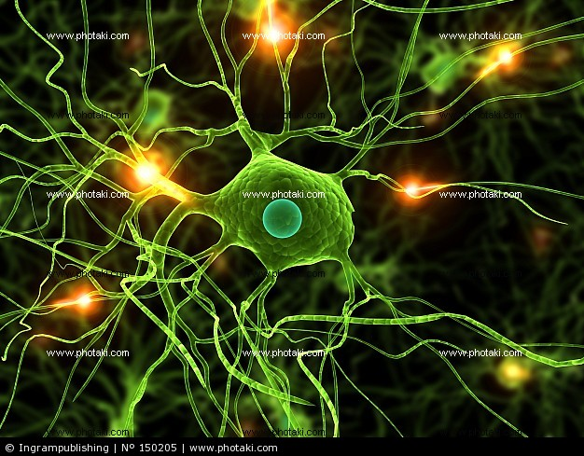
Ictogênese
A base da ictogênese reside principalmente no neurônio e na neurotransmissão, mas outros aspectos neurobiológicos relevantes também devem ser levados em conta.

Slide 9
O aumento de K+ em micro-domínios extracelulares próximos às células piramidais corticais e da região CA1 hipocampal (McNamara 1994).
A morte das células musgosas levaria o circuito hipocampal à hiperexcitabilidade por deixar de modular células inibitórias, denominadas células cesto (teoria da célula em cesto dormente), (Nadler et al. 1980) e/ou por promover o brotamento de projeções das células granulares para sua própria árvore dendrítica na camada molecular do giro denteado (teoria do brotamento de fibras musgosas), (Sloviter 1991);

Slide 10
Um nível originalmente fisiológico de atividade neural é capaz de desencadear atividade neural excessiva em porções hiperexcitáveis do tecido por prováveis mecanismos de retroalimentação positiva (McNamara 1994).
As conexões neurais, por sua vez, configuram redes reverberantes que são responsáveis por propagar esta atividade neural exacerbada para outras porções do encéfalo, sincronizando-as e sustentando-as (Dominguez et al. 2005; Pinto et al. 2005; Tolner et al. 2005).

Slide 11
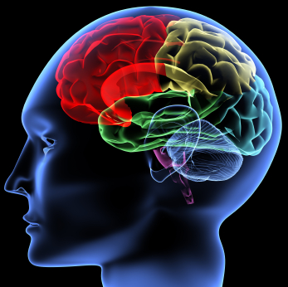
As epilepsias podem ser classificadas em 2 grandes eixos:
TOPOGRÁFICO
ETIOLÓGICO

Slide 12
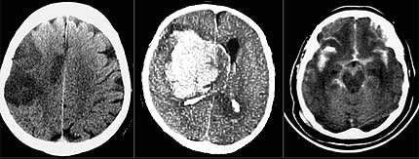
Etiologicamente...
Idiopáticas (sem lesão estrutural adjacente)
Sintomáticas (com lesão)
Criptogênicas (presumivelmente sintomáticas, mas sem uma lesão aos exames de imagem disponíveis no momento)

Slide 13
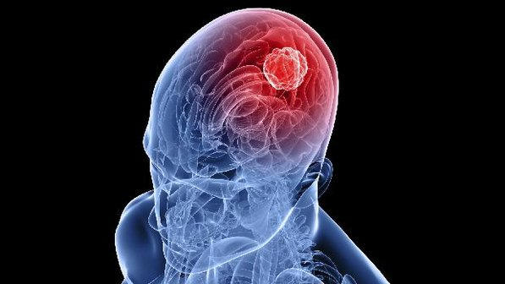
As causas lesionais mais frequentes das epilepsias focais sintomáticas são:
esclerose temporal mesial;
neoplasias cerebrais primárias;
anomalias vasculares;
malformações do desenvolvimento corticocerebral.

Slide 14
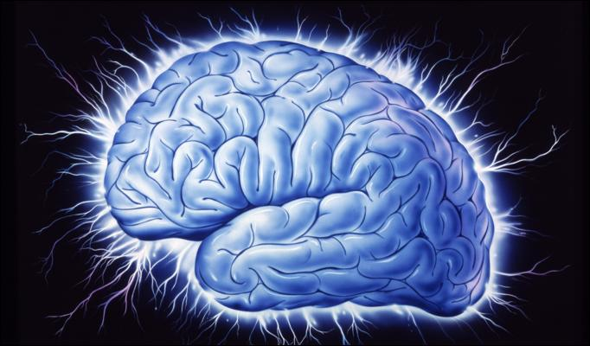
No eixo topográfico...
As epilepsias são divididas em generalizadas e focais.

Slide 15
Generalizadas
Manifestam-se por crises epiléticas cujo início envolve ambos os hemisférios simultaneamente.
Não tem início focal detectável.
São geneticamente determinadas e acompanhadas de alteração da consciência.
Manifestações motoras são sempre bilaterais.

Slide 16
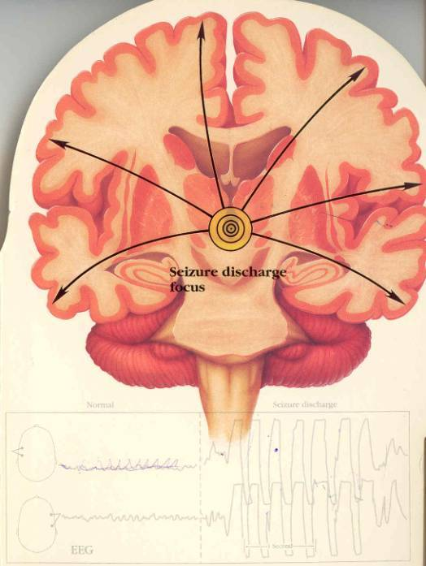
Generalizadas
Perda de consciência.
Tônico-clônica/Tônica
Atônica
Ausência
Mioclônica

Slide 17
Tônico-Clônica (Grande Mal)
Perda abrupta da consciência
Contração tônica e depois clônica dos quatro membros.
Apneia, liberação esfincteriana, sialorréia e mordedura da língua.
Dura cerca de um minuto.

Slide 18
Fase Tônica
Rigidez muscular
Grito epilético
Aumento da FC, PA e midríase
Incontinência dos esfíncteres.
Cianose

Slide 19
Fase Clônica
Contrações Clônicas rítmicas dos quatro membros.
Incontinência de esfíncteres.
Fase Pós-Ictal
Depressão pós crise.
Salivação
Relaxamento. Dorme de 6h à 8h.

Slide 20
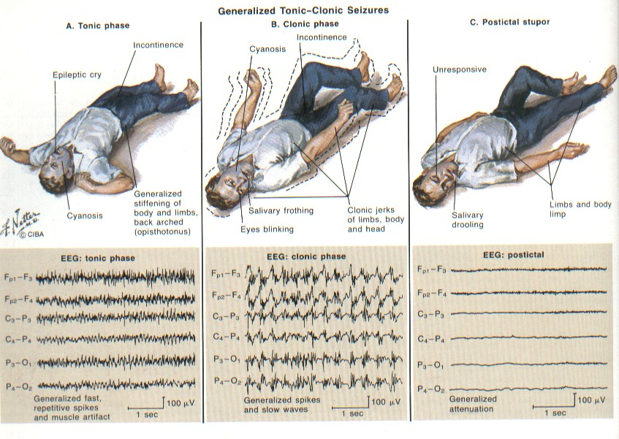

Slide 21
Crises de Ausência
Breves episódios de comprometimento da consciência
Acompanhados por manifestações motoras muito discretas como automatismos orais e manuais, piscamento, aumento ou diminuição do tono muscular.
Duram cerca de 30s.
São desencadeadas por hiperventilação.
Sem queda ao solo.
Recuperação completa da consciência, sem confusão, reassumindo a atividade que fazia antes.
Típica da infância.

Slide 22
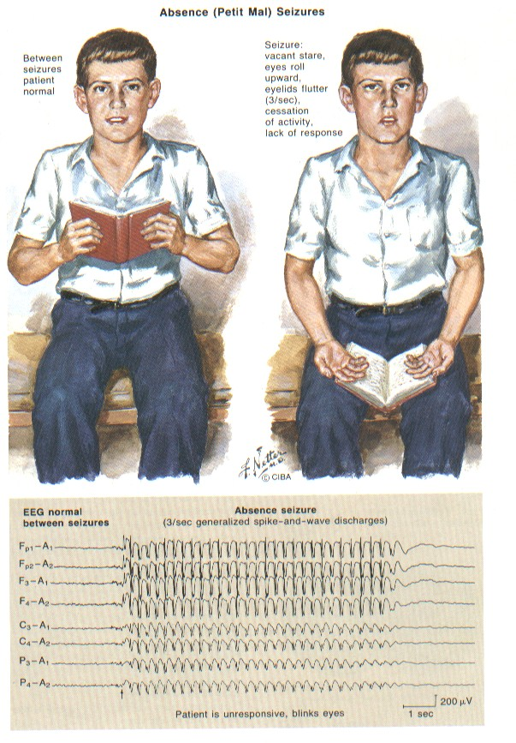

Slide 23
Crise Atônica
Alteração da consciência e perda do tono muscular.
Queda súbita ou, quando mais leve, queda da cabeça ou queixo.
Duração de segundos, raramente maior que um minuto.

Slide 24
Crise Mioclônica
Abalos musculares isolados ou múltiplos.
Assemelham-se a choques.
Duração curta, menor que um segundo se isoladas.
Envolve mais os membros superiores.
Privação do sono, ao despertar, ou ao amanhecer.

Slide 25
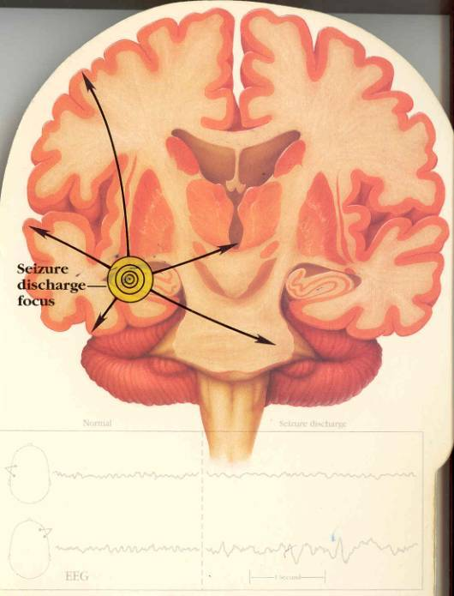
Crises Focais
Iniciam de forma localizada numa área específica de cérebro.
Suas manifestações clínicas indicam o envolvimento de uma porção de um hemisfério cerebral.
Podem ser SIMPLES ou COMPLEXAS.

Slide 26
Focal Simples
Não há comprometimento da consciência.
Sintomas subjetivos ou observáveis.
Subjetivos: auras - parestesias, dor e sensações viscerais.
Observáveis: Sintomas motores, sensoriais, autônomos ou psíquicos. Marcha Jacksoniana. Paralisia de Todd.

Slide 27
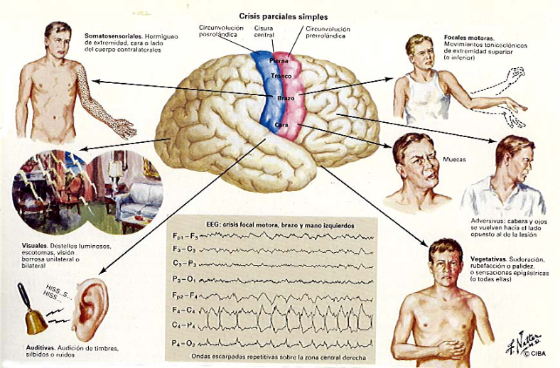

Slide 28
Focal Complexa
Ocorre alteração da consciência.
Fenômenos psicomotores. (estalar os dedos, deglutição repetida, expressão de emoção)
Alucinações auditivas, visuais e olfatórias.

Slide 29
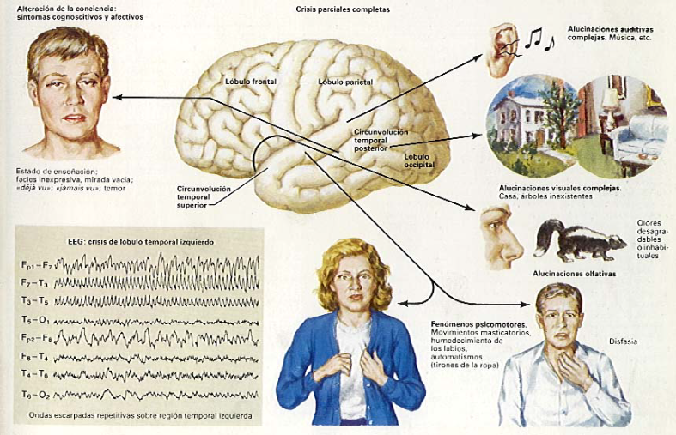

Slide 30
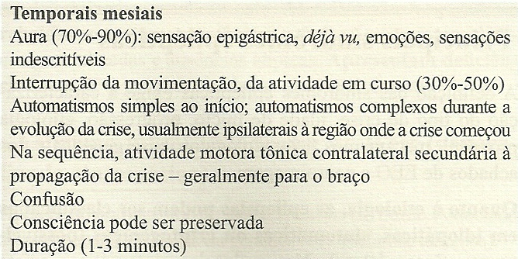
Características – Crises focais

Slide 31
Lobo Temporal

Slide 32
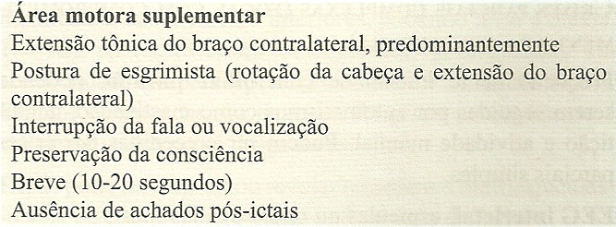
Lobo Frontal

Slide 33
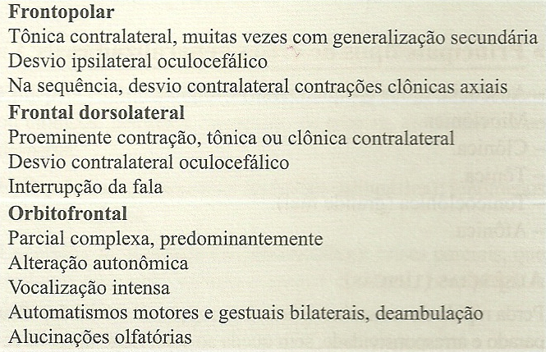
Lobo Frontal

Slide 34
Lobo Frontal

Slide 35
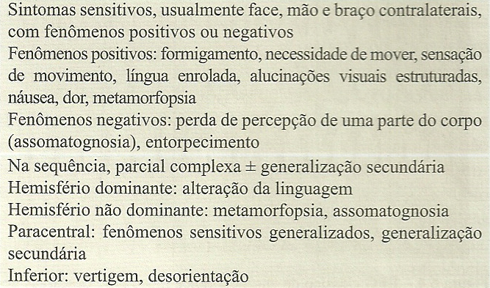
Lobo Parietal

Slide 36
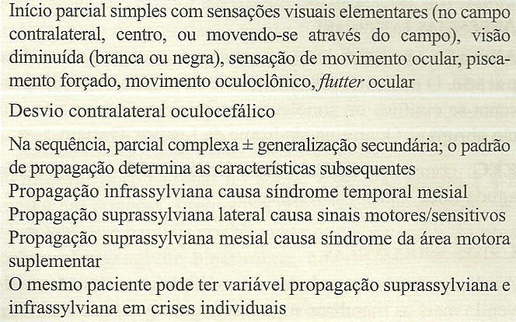
Lobo Occipital

Slide 37
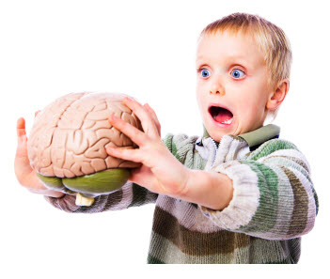
Na infância...
Epilepsia rolândica benigna
Convulsões febris
Síndrome de West
Síndrome de Lennox-Gastaut
Encefalite de Rasmussen(sintomática)

Slide 38
Diagnóstico - Clínico
Ter duas crises convulsivas em um intervalo maior que 24 horas.
É muito importante o auxílio de uma testemunha ocular.
História detalhada: Idade de início, frequência, intervalos mais curtos e mais longos, história familiar de epilepsia

Slide 39
Diagnóstico - Complementar
Principal exame: Eletroencefalografia (EEG).
O EEG é capaz de responder 3 importantes questões diagnósticas: 1- O paciente tem epilepsia? 2- Onde está localizada a zona epileptogênica? 3- O tratamento está sendo adequado?
Exames de imagem (RM e TC) devem ser solicitados na suspeita de causas estruturais.

Slide 40
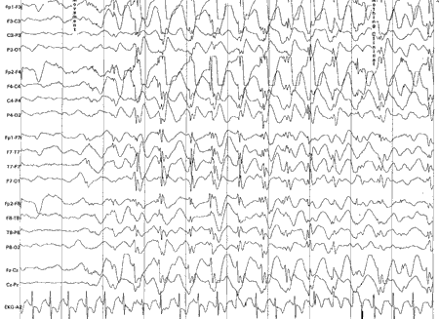
EEG

Slide 41
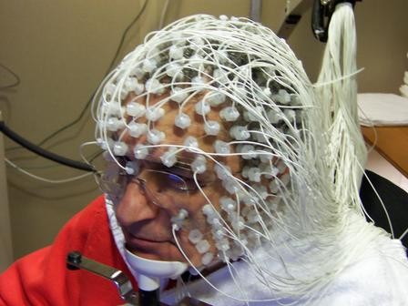
EEG
O registro é feito, através de eletrodos, por no mínimo 20 minutos.
Deve ser feito em vigília, sonolência e sono, com provas de fotoestimulação e hiperventilação.

Slide 42
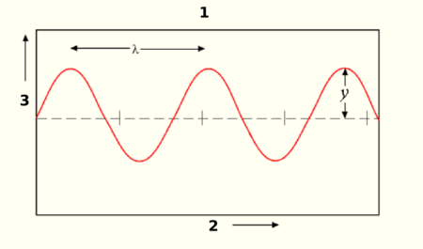
EEG
As frequências das ondas são descritas por letras do alfabeto grego:
Delta (0 a 4 Hz)
Theta (4 a 8 Hz)
Alfa (8 a 12 Hz)
Beta (maior que 12 Hz)

Slide 43
EEG
Principais achados:
Avalia atividades de base (normal ou desorganizada – focal ou generalizada) e a presença de descargas epilépticas.
EEG normal não descarta epilepsia.

Slide 44
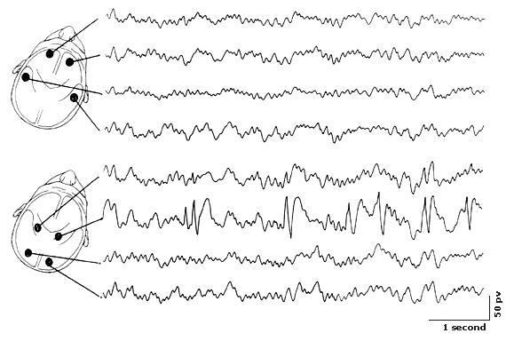
EEG – Crise Focal

Slide 45
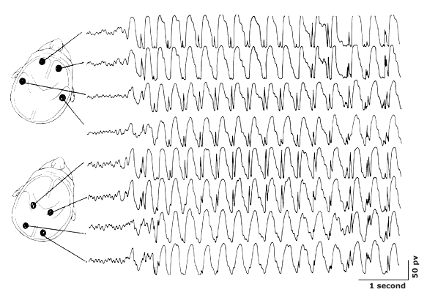
EEG – Crise de Ausência

Slide 46
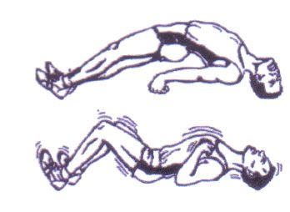
Estado do Mal Epilético (EME)
Pode ser convulsivo e não convulsivo.
Convulsivo: Diagnóstico clínico e bastante evidente.
Não convulsivo: Diagnóstico depende do EEG.

Slide 47
Muito Obrigado!!
Muito Obrigado!

Slide 48
Referências
Portaria SAS/MS N 492, de 23 de setembro de 2010. – PROTOCOLO CLÍNICO E DIRETRIZES TERAPÊUTICAS – EPILEPSIA.
Misulis, Karl E. Netter Neurologia, Imagens.
ROWLAND, L.P.M. Tratado de Neurologia. 11 edição Rio de Janeiro: Guanabara Koogan, 2007.
NITRINI, R.; Bacheschi, L.A. A neurologia que todo médico deve saber. 2 Ed; São Paulo: Atheneu, 2003.

